Slide 1


PLAN DE ENTREGA PROVEDORES (RELEASES)
|

Slide 2
Descripción del proceso
Beneficios
El plan de entregas (releases) provee de información a los proveedores con respecto a las cantidades de un material que deben de ser entregadas en una fecha determinada.
Se pueden gestionar relaseses de Forecast y JIT
Pueden enviarse los releases a través de automáticamente con documentos EDI o de forma manual al proveedor.
Comparación de precios de proveedor
Integración de todo el proceso de compras
Roles organizacionales
Comprador
Planeador de compras

Slide 3
Premisas, comentarios, funcionalidad y/o reglas de negocio del cliente
Agregar premisas, comentarios, funcionalidad y/o reglas del negocio específicas del cliente

Slide 4
Agregados funcionales y/o interfaces
Agregar los agregados funcionales y/o interfaces que interactúan en este proceso

Slide 5
Plan de entregas con proveedores
Negociación con Proveedor
Plan Requerimiento Materiales MRP
Comprador
Existe plan de entregas (releases)
Cotización?
ME31L
Creación de contrato marco para plan de entregas
No
No
Si
Si
ME01
Crear libro de pedidos
ME32L
Modificación de contrato marco para plan de entregas
Cotización a proveedores
Aviso a
Proveedores
ME33L
Imprimir contrato marco para plan de entregas
Planeador de
compras
ME38
Actualizar plan de entregas
Plan Requerimiento Materiales MRP

Slide 6
Aceptación del plano de negocio
Plan de Entregas Proveedor (releases)
Firma del Key User
Firma del Consultor
<Nombre del usuario clave>
<Nombre del usuario clave>

Slide 7
Simbología
Símbolo | Definición | Símbolo | Definición
 | Proceso vinculado. Existe un diagrama a detalle de este proceso. |  | Conector . Conecta pasos específicos del proceso.
 | Actividad manual. Cubre un paso del proceso realizado manualmente por el usuario fuera del sistema. |  | Evento o actividad externa al proceso.
 | Actividad en SAP. Cubre un paso del proceso realizado en el sistema SAP, especifica una transacción a utilizar. |  | Decisión. Identifica una decisión a ser tomada por el usuario en el proceso lo cual deriva en diferentes actividades a realizar.
 | Impresión. Identifica un documento impreso (ej. Reporte, forma) |  | Engloba actividades / transacciones relacionadas
 | Actividad agregado funcional/interface. Cubre un paso del proceso realizado en el sistema SAP con un agregado funcional o a través de una interface desarrolada. |  | Flujo a seguir. Identifica la secuencia normal de pasos a seguir en el proceso

Slide 8
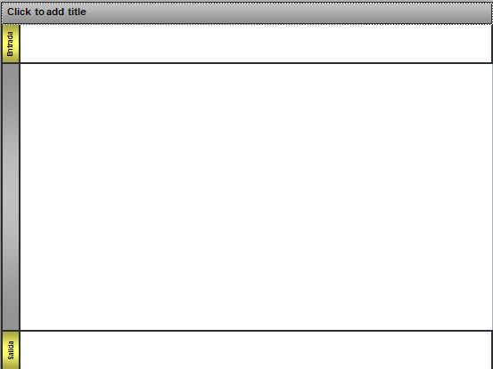
Descripción del layout
Título del diagrama
Entradas del proceso: Identifica procesos, eventos y/o actividades externas que influyen en el curso de eventos del escenario.
Roles responsables: Identifica un rol de usuario, unidad organizacional o grupo que es responsable de la ejecución de los pasos englobados en el renglón.
Flujo del proceso. En este espacio se encuentran los pasos fuera y dentro del sistema, decisiones, otros procesos a ser ejecutados por los roles responsables
Salida del proceso. Identifica el fin del procesos o la salida a otros procesos, eventos y/o actividades.

